Slide 1
«Путешествие по родному краю» внеурочная деятельность в 3 «В» классе
Учитель: Дмитриева С.А.

Slide 3
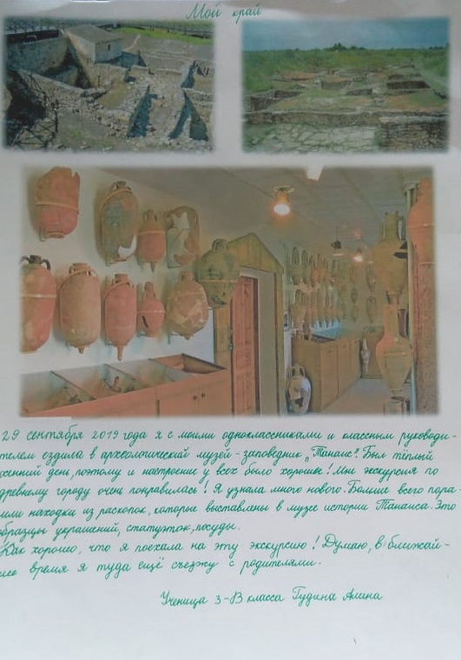

Slide 4
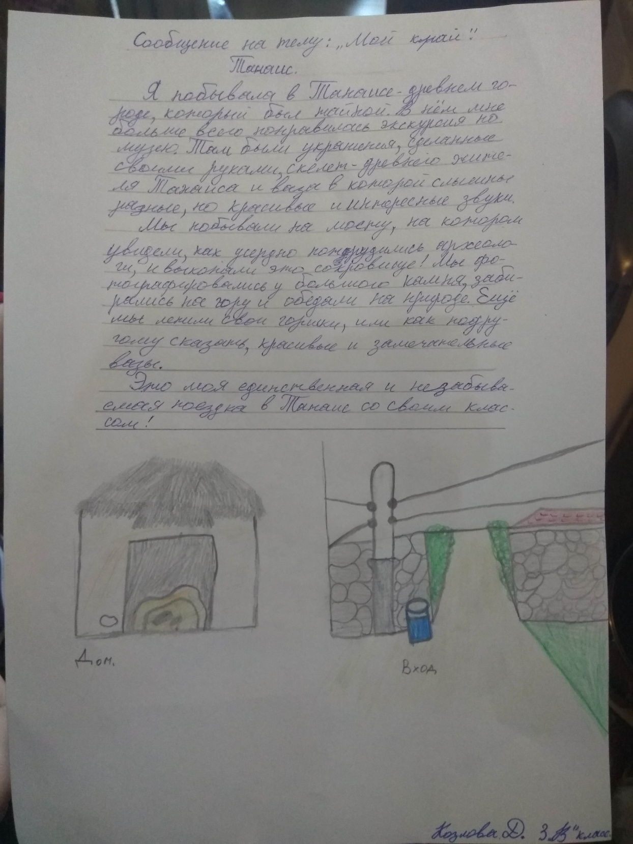
Козлова Д.

Slide 5
